Slide 1
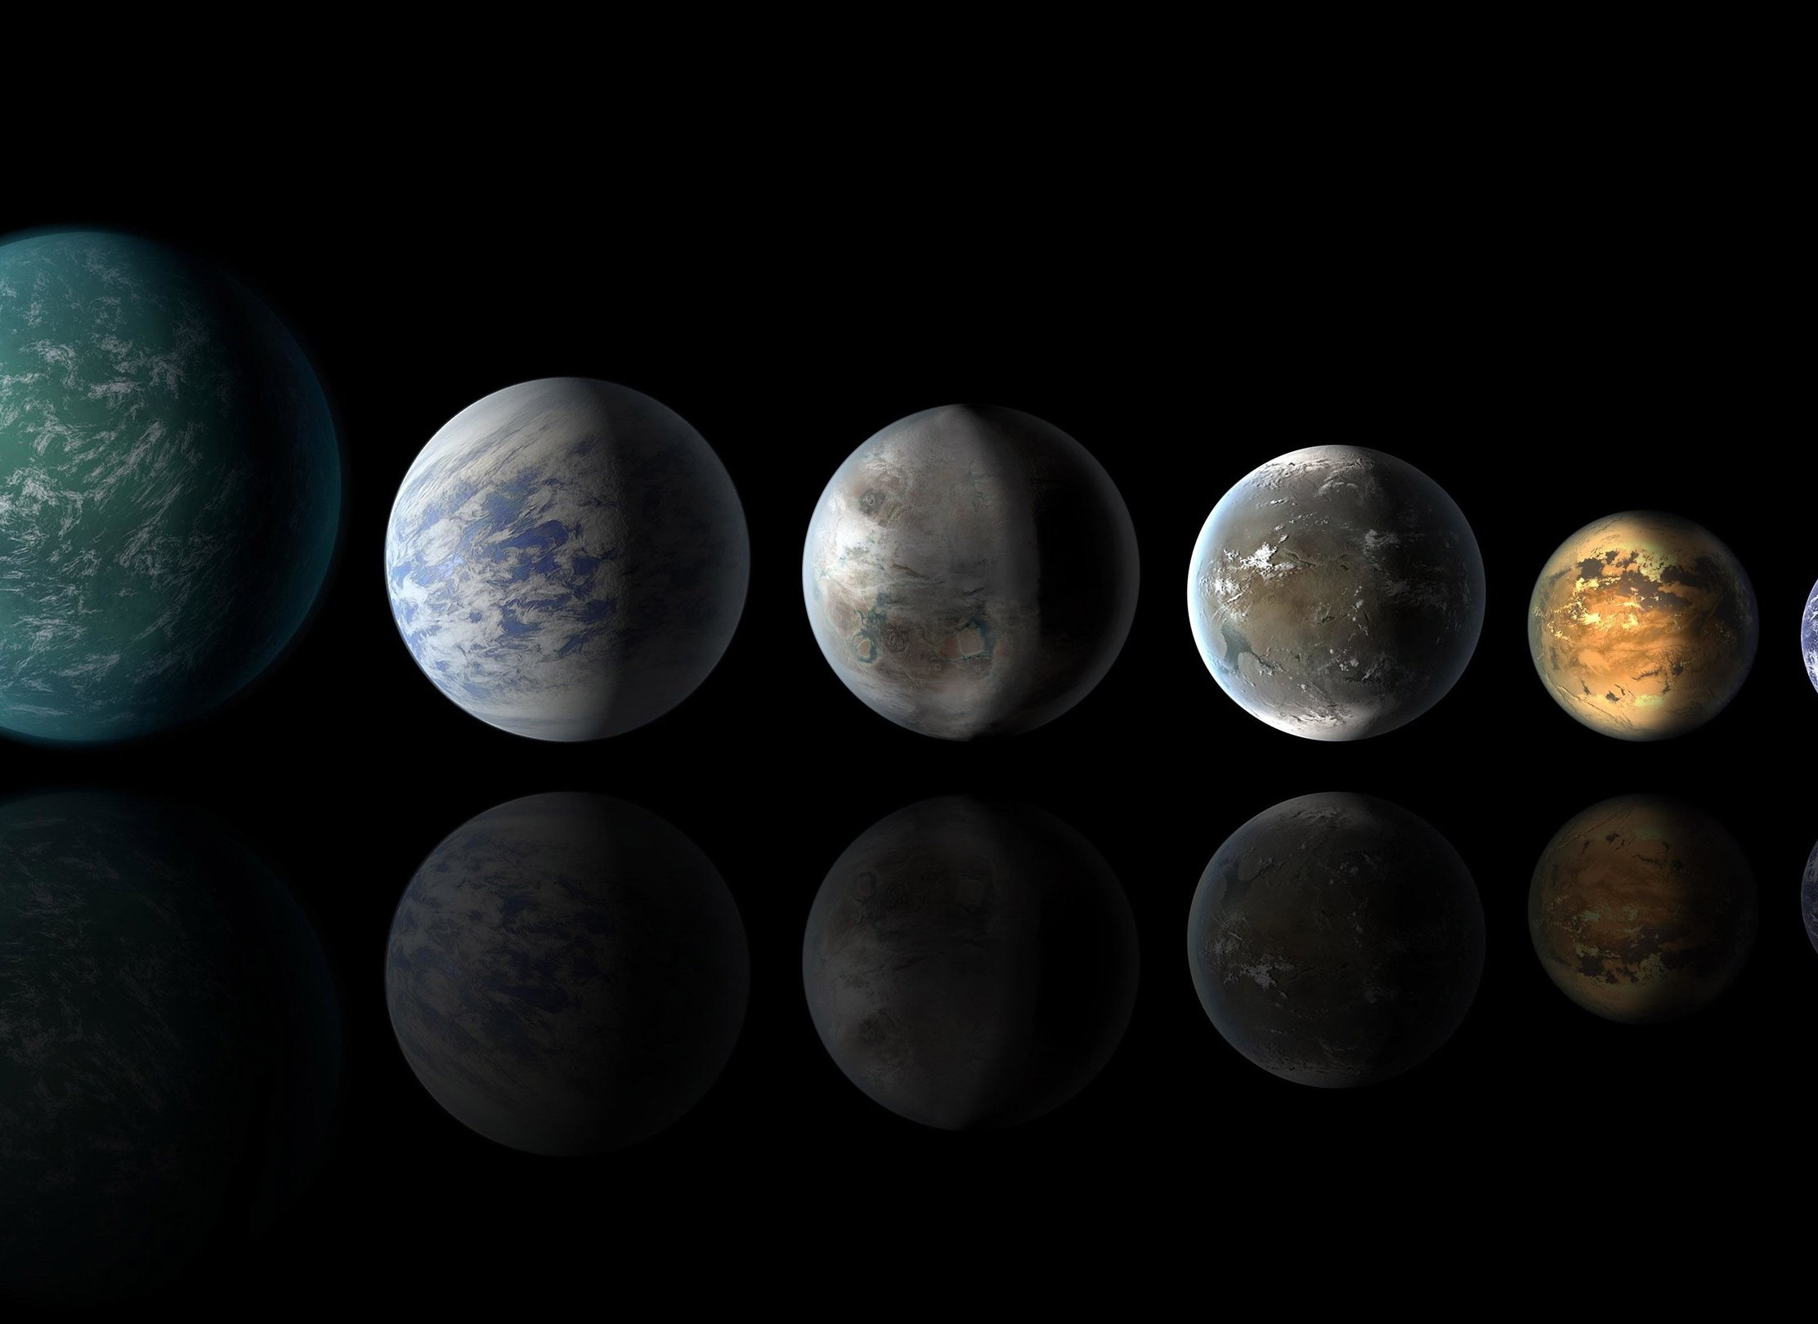
Exoplaneten
Astronomiworkshop
Vibenshus Gymnasium
Jacob Debel
1

Slide 2
Velkommen
2

Slide 3
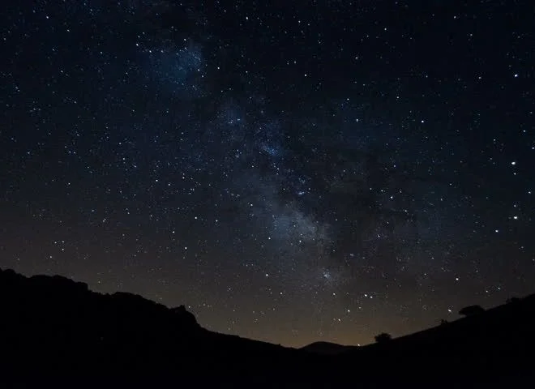
Forestil jer
3

Slide 4
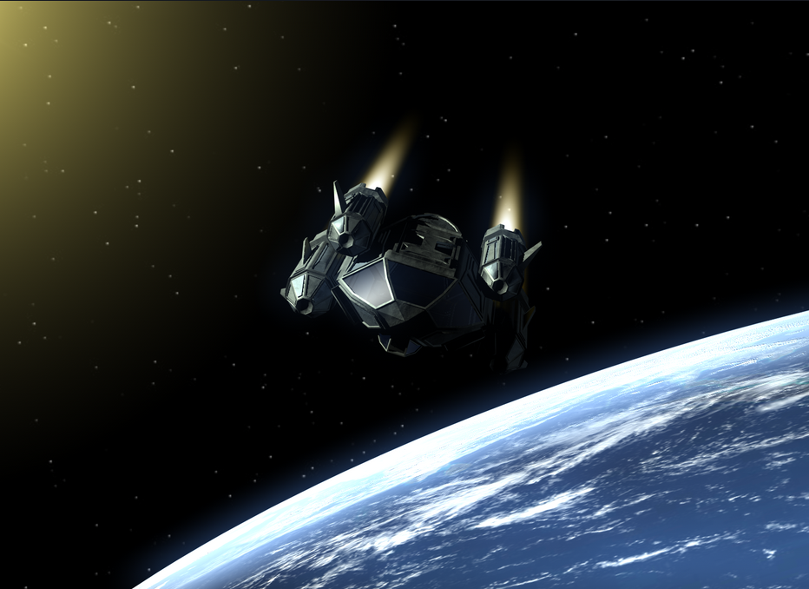
tanken om
4

Slide 5
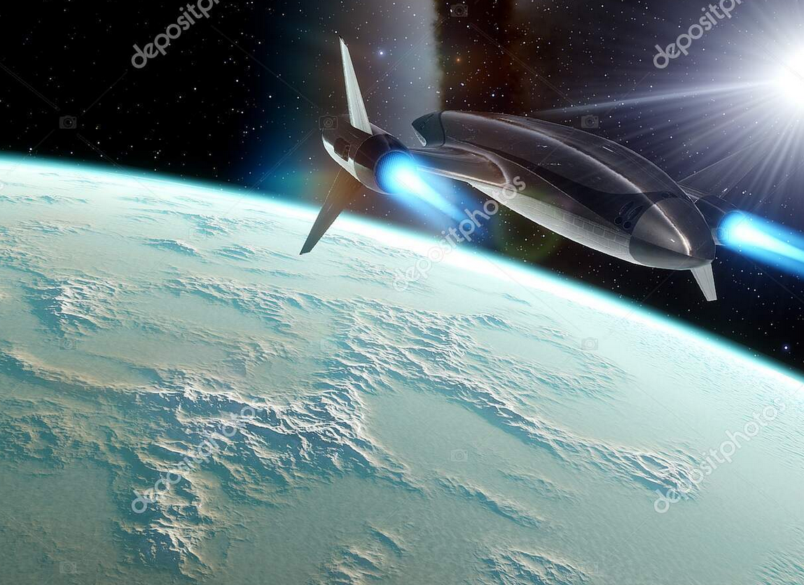
at bebo en fremmed
planet
5

Slide 6
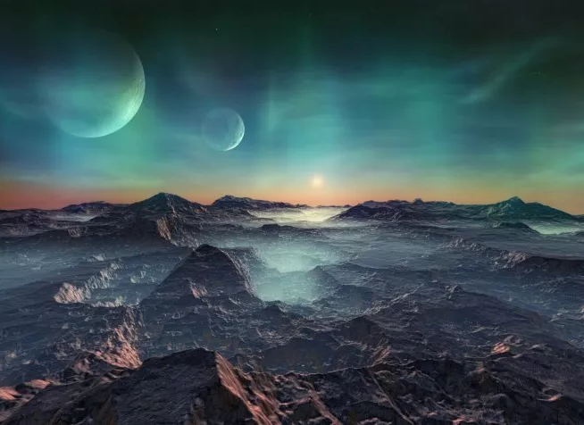
en exoplanet
6

Slide 7
Hvad skal der til?
7

Slide 8
Hvad skal der til?
Først skal de opdages.
7.1

Slide 9
Hvad skal der til?
Først skal de opdages.
Så skal der rejses der hen.
7.2

Slide 10
Hvad skal der til?
Først skal de opdages.
Så skal der rejses der hen.
Gerne med en udforskningsrobot, som kan
tage prøver.
7.3

Slide 11
Hvad skal der til?
Først skal de opdages.
Så skal der rejses der hen.
Gerne med en udforskningsrobot, som kan
tage prøver.
Disse skal så testes for, om de er giftige.
7.4

Slide 12
4 workshops
Derfor har vi 4 workshops
8

Slide 13
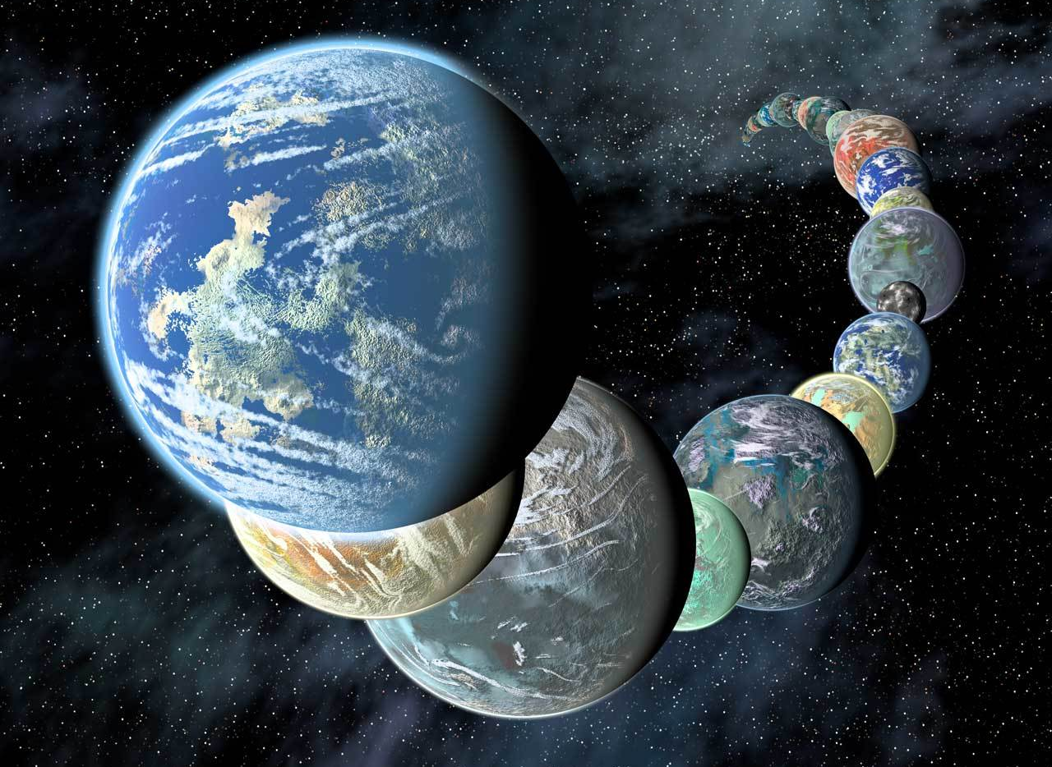
Astronomi
Hvordan
nder man exoplaneter?
9

Slide 14

(Raket)Fysik
Hvad skal der til for at rejse der hen?
10

Slide 15
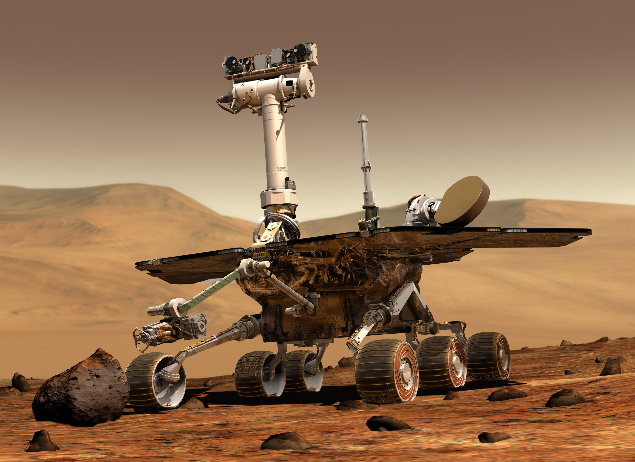
Programmér en rover
Hvordan styrer man en udforskningsrobot?
11

Slide 16
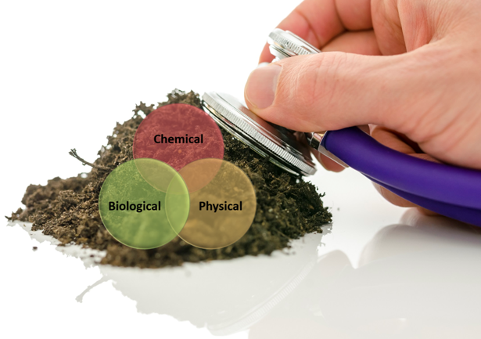
Jordbundsanalyse
Hvordan kan man foretage en jordbundsanalyse?
12

Slide 17
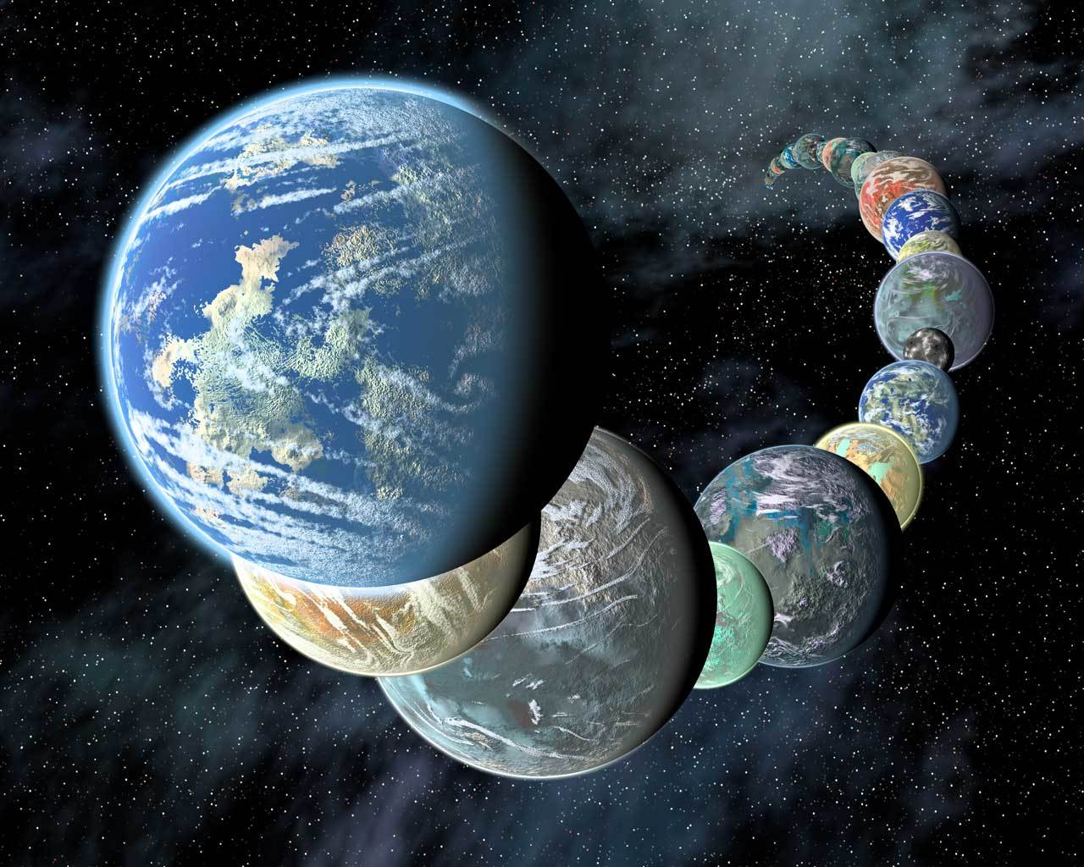
Exoplaneter
En exoplanet er en planet, som
bevæger sig om en anden stjerne end
Solen.
Den 1. oktober 2022 er der registreret
5197 exoplaneter. (Kilde
https://en.wikipedia.org/wiki/Exoplanet
)
13

Slide 18
Observationsmetoder
Hvordan observeres de?
14

Slide 19
Observationsmetoder
Hvordan observeres de?
Radialhastighed
Astrometri
Formørkelse
Microlensing
Direkte observationer
14.1

Slide 20
Radialhastighed
Den første metode til at påvise exoplaneter.
15

Slide 21
Astrometri
En meget svær metode. Kun en exoplanet er
opdaget på denne måde.
16

Slide 22
Formørkelsesmetoden
Den mest succesfulde metode.
17

Slide 23
Microlensing
Kan detektere meget små exoplaneter. Optræder
dog kun én gang.
18

Slide 24
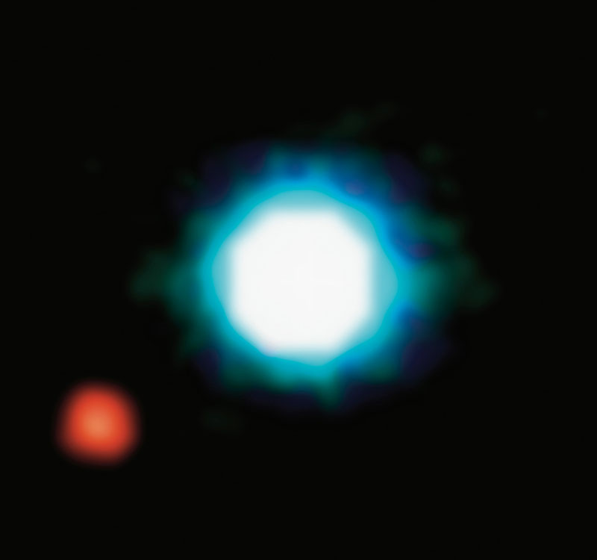
Direkte observationer
2M1207b
Første billede af en exoplanet
2004 af VLT
5 gange tungere end Jupiter
55 gange afstanden mellem Jorden
og Solen
230 lysår væk
Billedet er sammensat af 3
nærinfrarøde billeder
19

Slide 25
VLT - Very Large Telescope
20

Slide 26
Kan man så bo der?
21

Slide 27
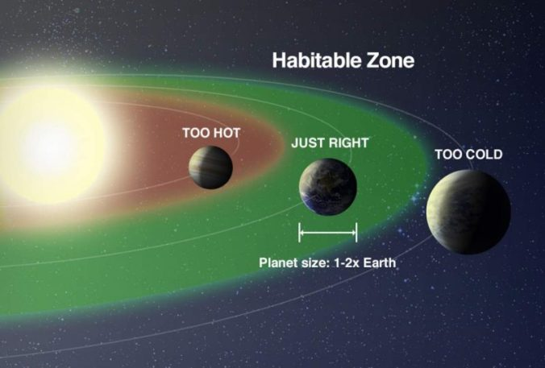
Den beboelige zone
22

Slide 28
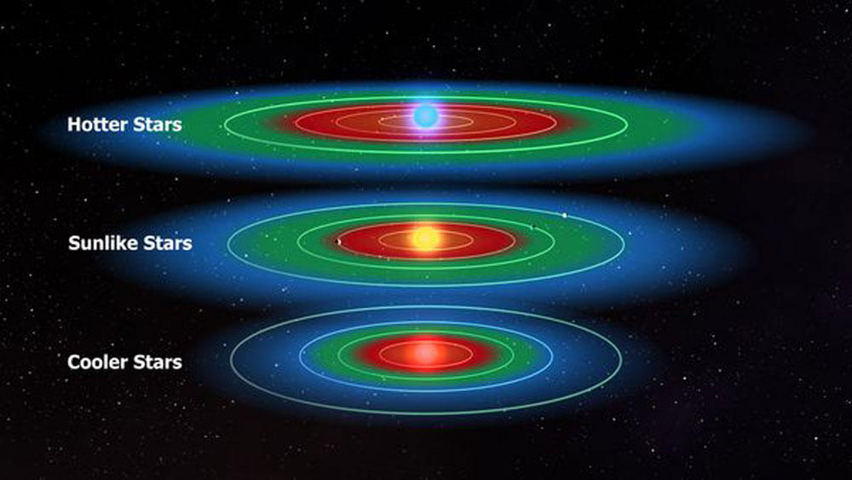
Den beboelige zone
Vi ved at der er liv på Jorden.
23

Slide 29
Den beboelige zone
Vi ved at der er liv på Jorden.
Den beboelige zone er derfor et
bælte omkring en stjerne med
nogenlunde samme
ux, som vi
modtager fra Solen.
23.1

Slide 30
Den beboelige zone
Vi ved at der er liv på Jorden.
Den beboelige zone er derfor et
bælte omkring en stjerne med
nogenlunde samme
ux, som vi
modtager fra Solen.
Kaldes undertiden guldlokzonen.
23.2

Slide 31
Den beboelige zone
Vi ved at der er liv på Jorden.
Den beboelige zone er derfor et
bælte omkring en stjerne med
nogenlunde samme
ux, som vi
modtager fra Solen.
Kaldes undertiden guldlokzonen.
Her er der lige tilpas varmt.
23.3

Slide 32

Kan vi selv regne den ud?
24

Slide 33
Kan vi selv regne den ud?
Ja selvfølgelig!
24.1

Slide 34
Kan vi selv regne den ud?
Ja selvfølgelig!
Men først skal vi lige
vide lidt om
luminositet og
ux.
24.2

Slide 35

Luminositet
Den samlede e ekt i
alle retninger.
Måles i watt, eller i
enheder af
L
⊙
(solluminositeter)
25

Slide 36
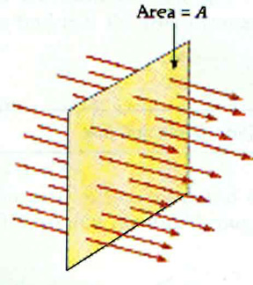
Flux
E ekt per areal.
ϕ = σ ⋅ T
4
Stefan-
Boltzmanns lov
26

Slide 37
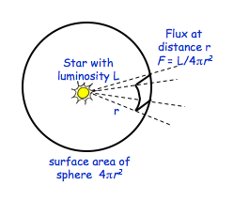
Sammenhæng
L =
A
⋅ ϕ
overflade
A
= 4π
2
r
kugleoverflade
L = 4π
2
⋅ ϕ
r
− −
−−
L
r =
√
4πϕ
27

Slide 38
Beboelig zone om Jorden
Jorden modtager en
ux fra
Solen på
ϕ = 1386
W
m
2
Jordens afstand til Solen er
1 AE = 1.496 ⋅
10
11
m
.
Solens luminositet er
L
= 3.90 ⋅
10
26
W
⊙
28

Slide 39
Beboelig zone om Jorden
Jorden modtager en
ux fra
Solen på
ϕ = 1386
W
m
2
Jordens afstand til Solen er
1 AE = 1.496 ⋅
10
11
m
.
Solens luminositet er
L
= 3.90 ⋅
10
26
W
⊙
Lad os antage at den
beboelige zone ligger der,
hvor
uxen er mellem
1200
W
og
1500
W
m
2
m
2
28.1

Slide 40
Beboelig zone om Jorden
Jorden modtager en
ux fra
Lad os indsætte værdierne i formlen fra forrige
Solen på
ϕ = 1386
W
m
2
Jordens afstand til Solen er
1 AE = 1.496 ⋅
10
11
m
.
Solens luminositet er
L
= 3.90 ⋅
10
26
W
⊙
Lad os antage at den
beboelige zone ligger der,
hvor
uxen er mellem
1200
W
og
1500
W
m
2
m
2
28.2

Slide 41
Beboelig zone om Jorden
Jorden modtager en
ux fra
Lad os indsætte værdierne i formlen fra forrige
−−
W
−
Solen på
ϕ = 1386
r =
√
L
m
2
4πϕ
Jordens afstand til Solen er
1 AE = 1.496 ⋅
10
11
m
.
Solens luminositet er
L
= 3.90 ⋅
10
26
W
⊙
Lad os antage at den
beboelige zone ligger der,
hvor
uxen er mellem
1200
W
og
1500
W
m
2
m
2
28.3

Slide 42
Beboelig zone om Jorden
Jorden modtager en
ux fra
Lad os indsætte værdierne i formlen fra forrige
−−
W
−
Solen på
ϕ = 1386
r =
√
L
m
2
4πϕ
−
Jordens afstand til Solen er
−−−−−−−
−
1 AE = 1.496 ⋅
10
11
m
.
r
=
√
3.90⋅
10
26
W
= 1.61 ⋅
10
11
m = 1.0
max
4π⋅1200W/
m
2
Solens luminositet er
L
= 3.90 ⋅
10
26
W
⊙
Lad os antage at den
beboelige zone ligger der,
hvor
uxen er mellem
1200
W
og
1500
W
m
2
m
2
28.4

Slide 43
Beboelig zone om Jorden
Jorden modtager en
ux fra
Lad os indsætte værdierne i formlen fra forrige
−−
W
−
Solen på
ϕ = 1386
r =
√
L
m
2
4πϕ
−
Jordens afstand til Solen er
−−−−−−−
−
1 AE = 1.496 ⋅
10
11
m
.
r
=
√
3.90⋅
10
26
W
= 1.61 ⋅
10
11
m = 1.0
max
4π⋅1200W/
m
2
−
Solens luminositet er
−−−−−−−
−
r
=
√
3.90⋅
10
26
W
= 1.44 ⋅
10
11
m = 0.9
L
= 3.90 ⋅
10
26
W
min
4π⋅1500W/
m
2
⊙
Lad os antage at den
beboelige zone ligger der,
hvor
uxen er mellem
1200
W
og
1500
W
m
2
m
2
28.5

Slide 44
Beboelig zone om andre stjerner
Hvis en anden stjerne har en luminositet på
L = k ⋅
L
⊙
bliver formlerne til
−
−
r
=
√
k
⋅ 1.07 AE
max
−
−
r
=
√
k
⋅ 0.96 AE
min
29

Slide 45
Opgave
1. Beregn de beboelige zoners
Luminositet
bredder og afstande for de
Spektraltype
L/L
⊙
viste typer af stjerner.
2. Beregn, hvor meget Solens
B5
800
luminositet skal ændre sig, før
A0
60
Jorden kommer til at be nde
F0
8
sig uden for den beboelige
zone.
G0
1.4
K0
0.4
K5
0.2
M0
0.06
30

Slide 46
Svar
Spektraltype
L/L
⊙
r
[AE]
r
[AE]
Bredde
[AE]
min
max
B5
800
27.15
30.26
3.11
A0
60
7.44
8.29
0.85
F0
8
2.72
3.03
0.31
G0
1.4
1.14
1.26
0.12
K0
0.4
0.61
0.68
0.07
K5
0.2
0.43
0.48
0.05
M0
0.06
0.24
0.26
0.02
−
−
1
2
Hvis
r
= 1AE
så er
1AE =
√
k
⋅ 0.96AE → k =
(
)
= 1.085
.
min
0.96
Luminositeten er steget med 8.5%
−
√
−
1
2
Hvis
r
= 1AE
så er
1AE =
k
⋅ 1.07AE → k =
(
)
= 0.87
.
max
1.07
Luminositeten er faldet med 13%
31

Slide 47
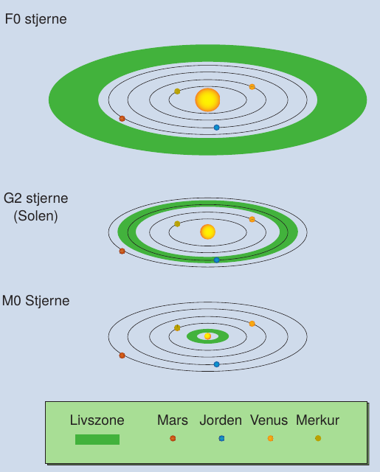
Konklusion
32

Slide 48
Konklusion
Beboelig zone længere væk for store
stjerner.
32.1

Slide 49
Konklusion
Beboelig zone længere væk for store
stjerner.
Beboelig zone bredere for store
stjerner.
32.2

Slide 50
Konklusion
Beboelig zone længere væk for store
stjerner.
Beboelig zone bredere for store
stjerner.
Omkring hvilke stjerner vil det så
være nemmest at lede efter
exoplaneter i den beboelige zone?
32.3

Slide 51
Men, men, men
33

Slide 52
Men, men, men
Der er ikke særligt mange store stjerner i universet.
33.1

Slide 53
Men, men, men
Der er ikke særligt mange store stjerner i universet.
Store stjerner "lever" i meget kort tid (~1 000 000 år for O)
33.2

Slide 54
Men, men, men
Der er ikke særligt mange store stjerner i universet.
Store stjerner "lever" i meget kort tid (~1 000 000 år for O)
Solen lever i ca 12 mia år.
33.3

Slide 55
Men, men, men
Der er ikke særligt mange store stjerner i universet.
Store stjerner "lever" i meget kort tid (~1 000 000 år for O)
Solen lever i ca 12 mia år.
De små stjerner lever lææænge (~ 100 mia år)
33.4

Slide 56
Men, men, men
Der er ikke særligt mange store stjerner i universet.
Store stjerner "lever" i meget kort tid (~1 000 000 år for O)
Solen lever i ca 12 mia år.
De små stjerner lever lææænge (~ 100 mia år)
Men den beboelige zone er meget tæt på stjernen.
33.5

Slide 57
Men, men, men
Der er ikke særligt mange store stjerner i universet.
Store stjerner "lever" i meget kort tid (~1 000 000 år for O)
Solen lever i ca 12 mia år.
De små stjerner lever lææænge (~ 100 mia år)
Men den beboelige zone er meget tæt på stjernen.
Exoplanet og stjerner kommer i bunden rotation. Ingen dag og nat.
33.6

Slide 58
Men, men, men
Der er ikke særligt mange store stjerner i universet.
Store stjerner "lever" i meget kort tid (~1 000 000 år for O)
Solen lever i ca 12 mia år.
De små stjerner lever lææænge (~ 100 mia år)
Men den beboelige zone er meget tæt på stjernen.
Exoplanet og stjerner kommer i bunden rotation. Ingen dag og nat.
Man vil blive svitset af stjernens stråling, hvis man er så tæt på den.
33.7

Slide 59
Men, men, men
Der er ikke særligt mange store stjerner i universet.
Store stjerner "lever" i meget kort tid (~1 000 000 år for O)
Solen lever i ca 12 mia år.
De små stjerner lever lææænge (~ 100 mia år)
Men den beboelige zone er meget tæt på stjernen.
Exoplanet og stjerner kommer i bunden rotation. Ingen dag og nat.
Man vil blive svitset af stjernens stråling, hvis man er så tæt på den.
Over
aden på en lille stjerne er meget mere aktiv/urolig end store
stjerner. Udsender mange "solstorme".
33.8

Slide 60
Spektralklasser
Hvad er det nu for noget?
Masse (1 for
Temp
Radius (1 for
Luminositet (1 for
Type
Solen)
[K]
Solen)
Solen)
O
60
50 000
15
1 400 000
B
18
28 000
7
20 000
A
3.2
10 000
2.5
80
F
1.7
7 400
1.3
6
G
1.1
6 000
1.1
1.2
K
0.8
4 900
0.9
0.4
M
0.3
3 000
0.4
0.04
34

Slide 61
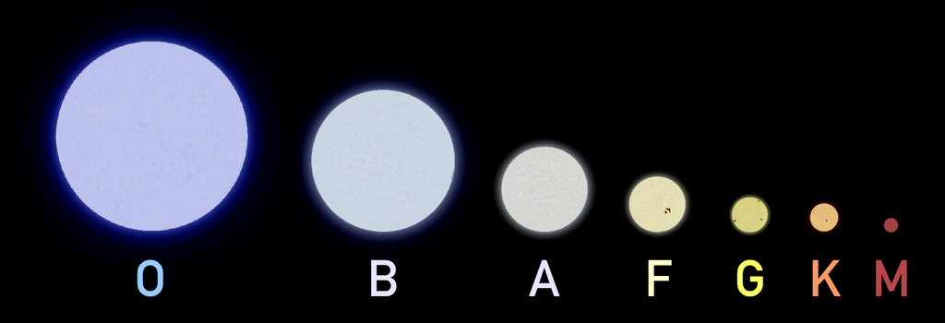
Oh Be A Fine Girl Kiss Me!
35

Slide 62

Oh Be A Fine Girl Kiss Me!
Hvordan skelner man så stjernerne
fra hinanden?
35.1

Slide 63
Spektralanalyse
36

Slide 64
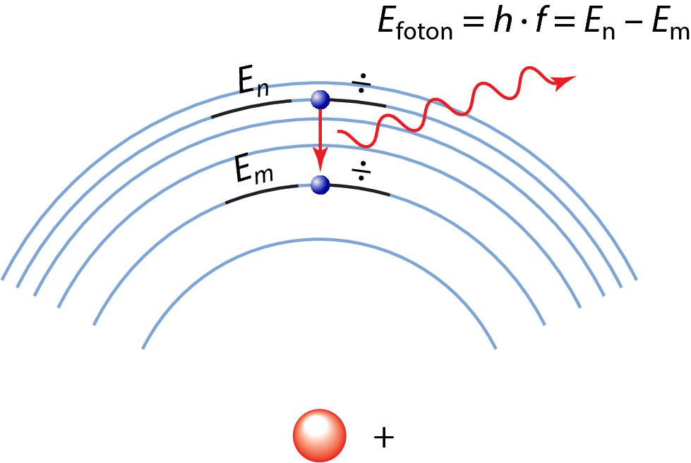
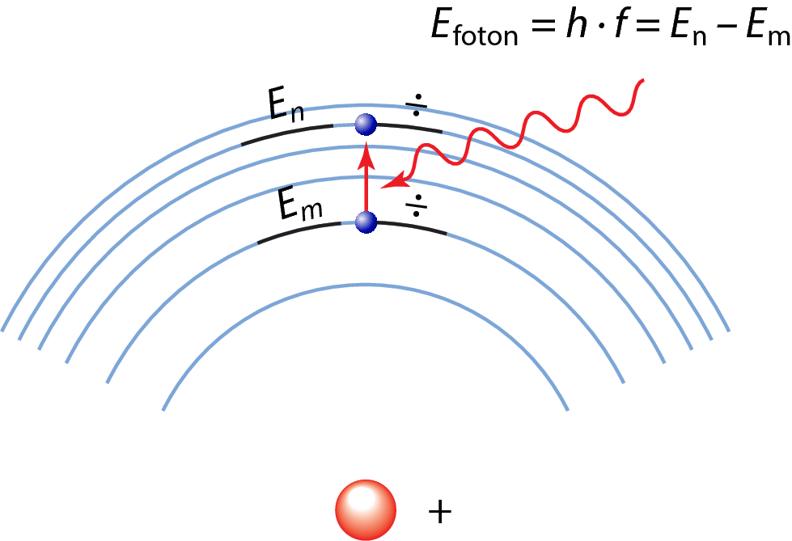
Simpel atomfysik
Emission
Absorption
37

Slide 65
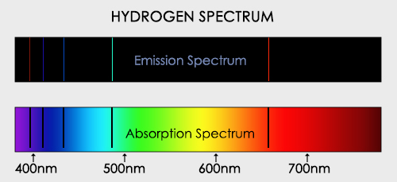
Spektra
38

Slide 66
Fingeraftryk

Slide 67
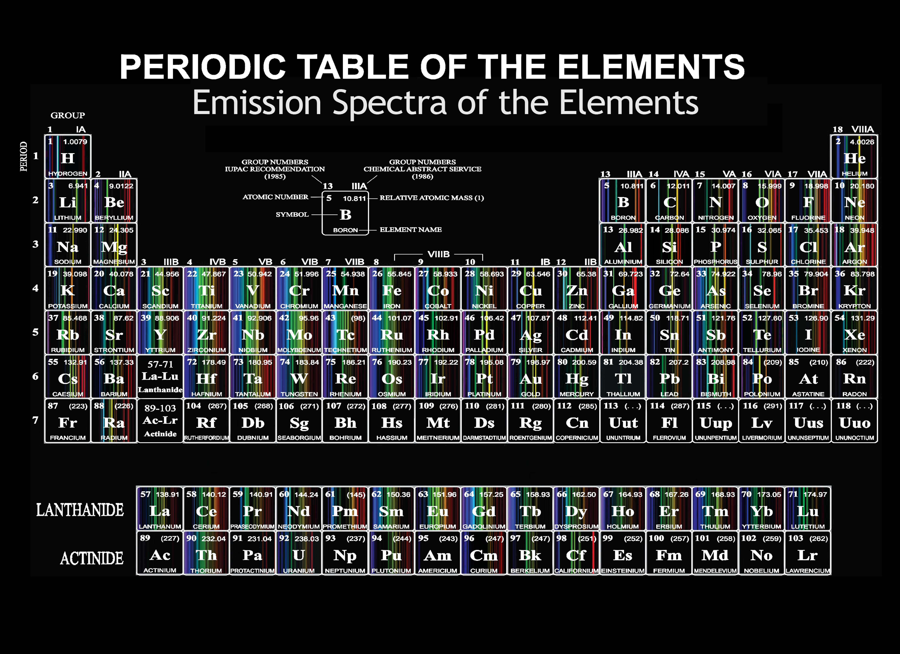
39

Slide 68
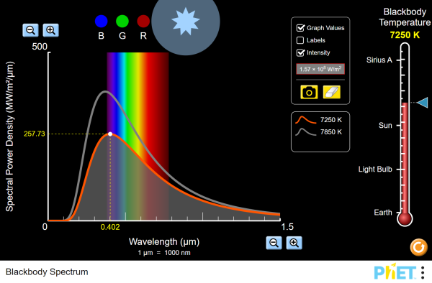
Sortlegemestråling
40

Slide 69
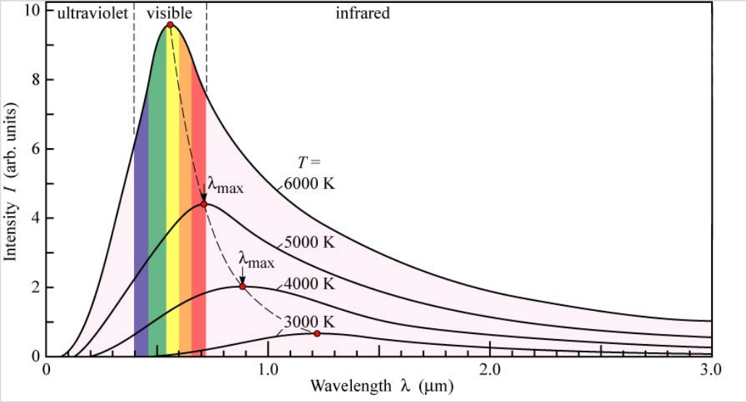
Sortlegemestråling
41

Slide 70
Spektrallinjer +
sortlegemestråling
+
42

Slide 71
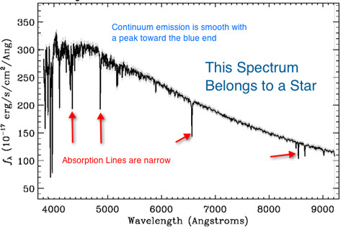
Spektrallinjer +
sortlegemestråling
43

Slide 72

Hvorfor ser man
mest
absorptionslinjer
fra stjerner?
44

Slide 73
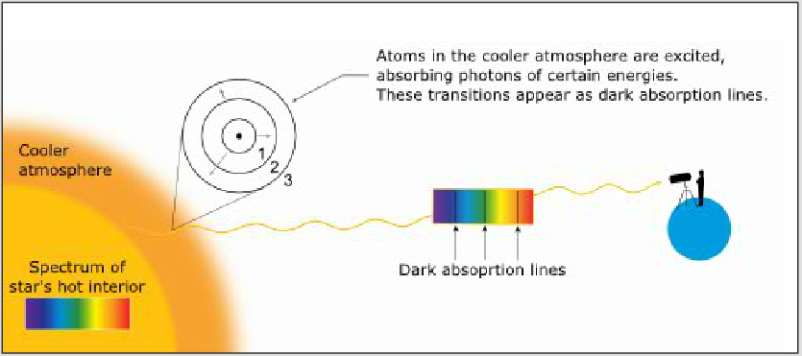
Fordi lyset skal ud gennen stjernens (kolde)
atmosfære.
45

Slide 74
Men der er mere endnu
46

Slide 75
Dopplereffekten
47

Slide 76
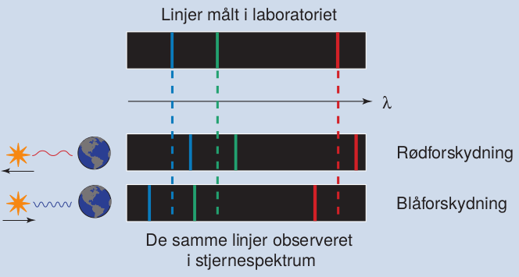
Rød- og blåforskydning
48

Slide 77
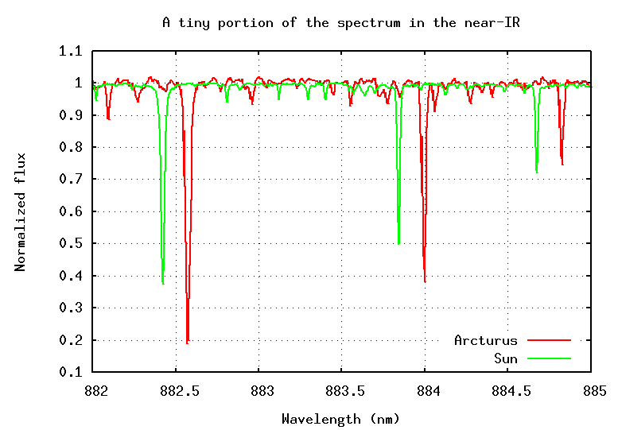
49

Slide 78
Stjernen Arcturus bevæger sig væk fra os, fordi
spektrallinjerne er rødforskudte!
49.1

Slide 79
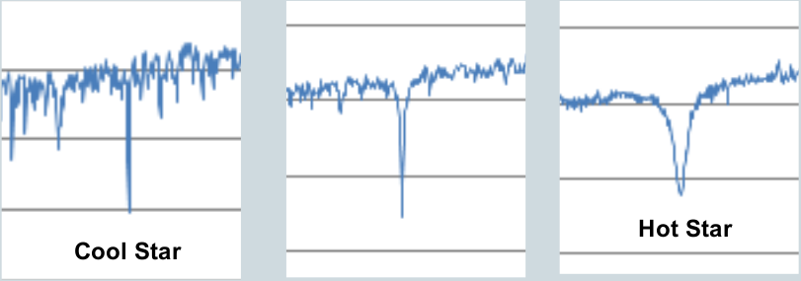
Dopplerudtværing
50

Slide 80
Dopplerudtværing
Hvorfor skaber roterende og/eller varme
stjerner bredere spektrallinjer?
50.1

Slide 81
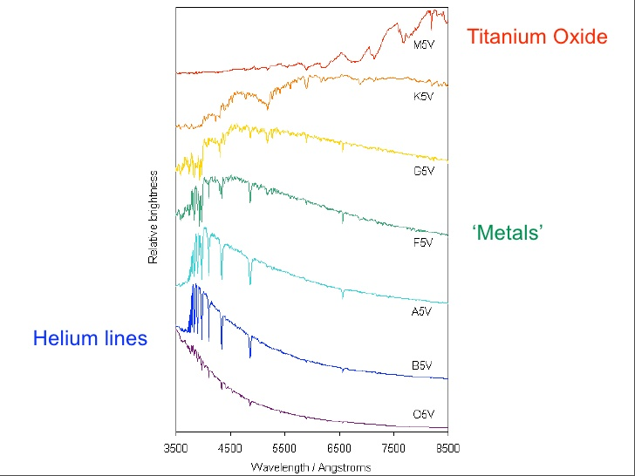
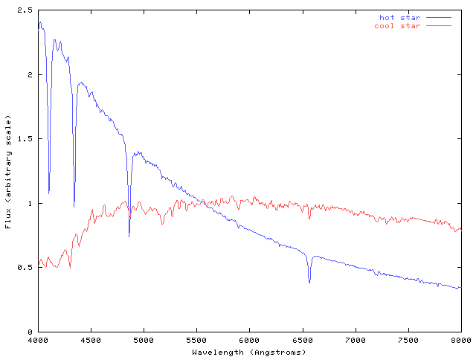
Opsummering
Form på sortlegemestråling (Varm vs kold)
Se efter obsorptionslinjer for bestemte grundsto er
(Rød og blåforskydning)
Bredde af absorptionslinjer (Varm vs kold)
51

Slide 82
Fremtrædende
Spektralklasse
absorptionslinjer
O
He+,He,H, He, H
B
He,H
A
H(stærkest),ioniserede metaller
F
Ioniserede metaller
G
Ioniserede og neutrale metaller
K
Neutrale metaller
M
Neutrale atomer, TiO
52

Slide 83
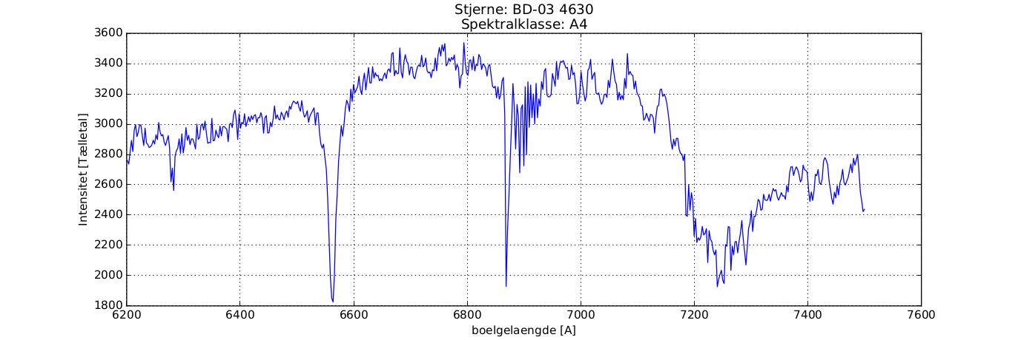
Sammenlign spektre
9 spektre af kendte stjerner. Læg dem op i spektralklasserækkefølge. Sammenlign dem.
Læg mærke til bredde af udvalgte spektrallinjer.
Hydrogenlinje ved 6563 Å er god at studere.
Varme stjerner har bredere absorptionslinjer end kolde.
Kolde stjerner har mere "ujævne" spektre ift. varme.
Nogle spektrallinjer optræder hos nogle stjerner og ikke andre.
53

Slide 84
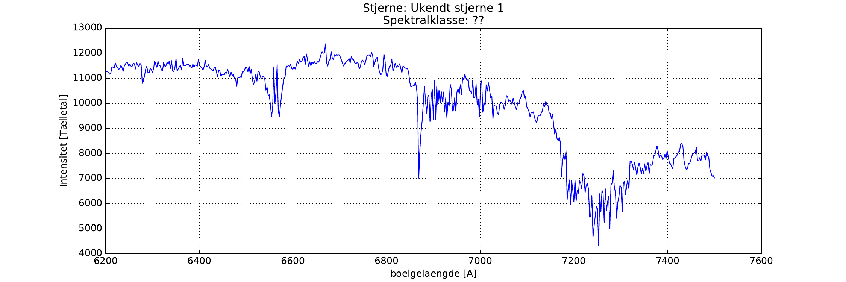
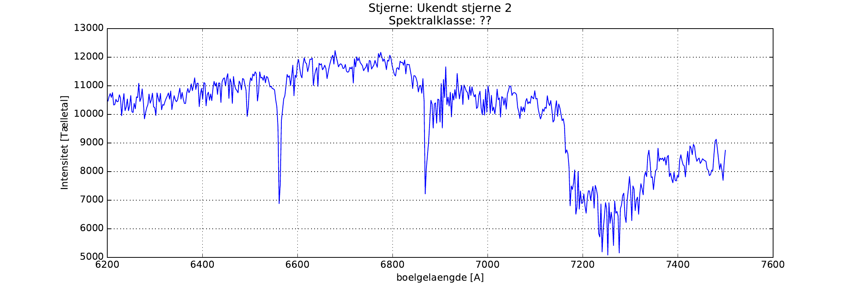
2 ukendte stjerner
Giv jeres bedste bud på disse to stjerners spektralklasse.
54

Slide 85

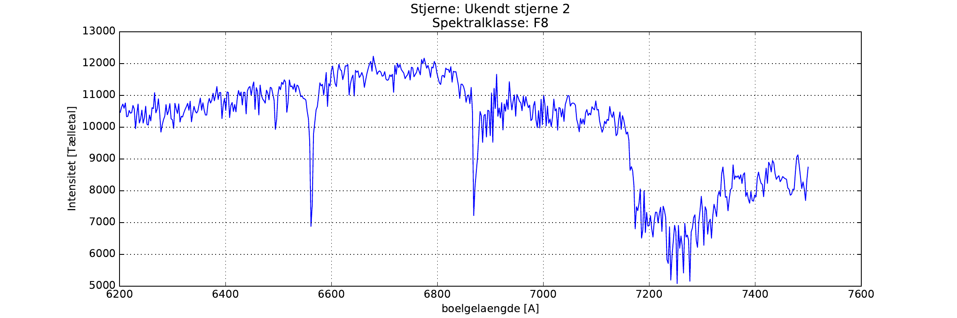
Og svaret er
55

Slide 86
Hvordan får man så egentlig disse spektre?
56

Slide 87
Hvordan får man så egentlig disse spektre?
Vha et spektrometer!
56.1

Slide 88
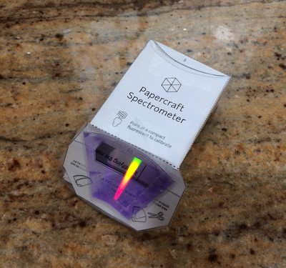
Spektrometer
57

Slide 89
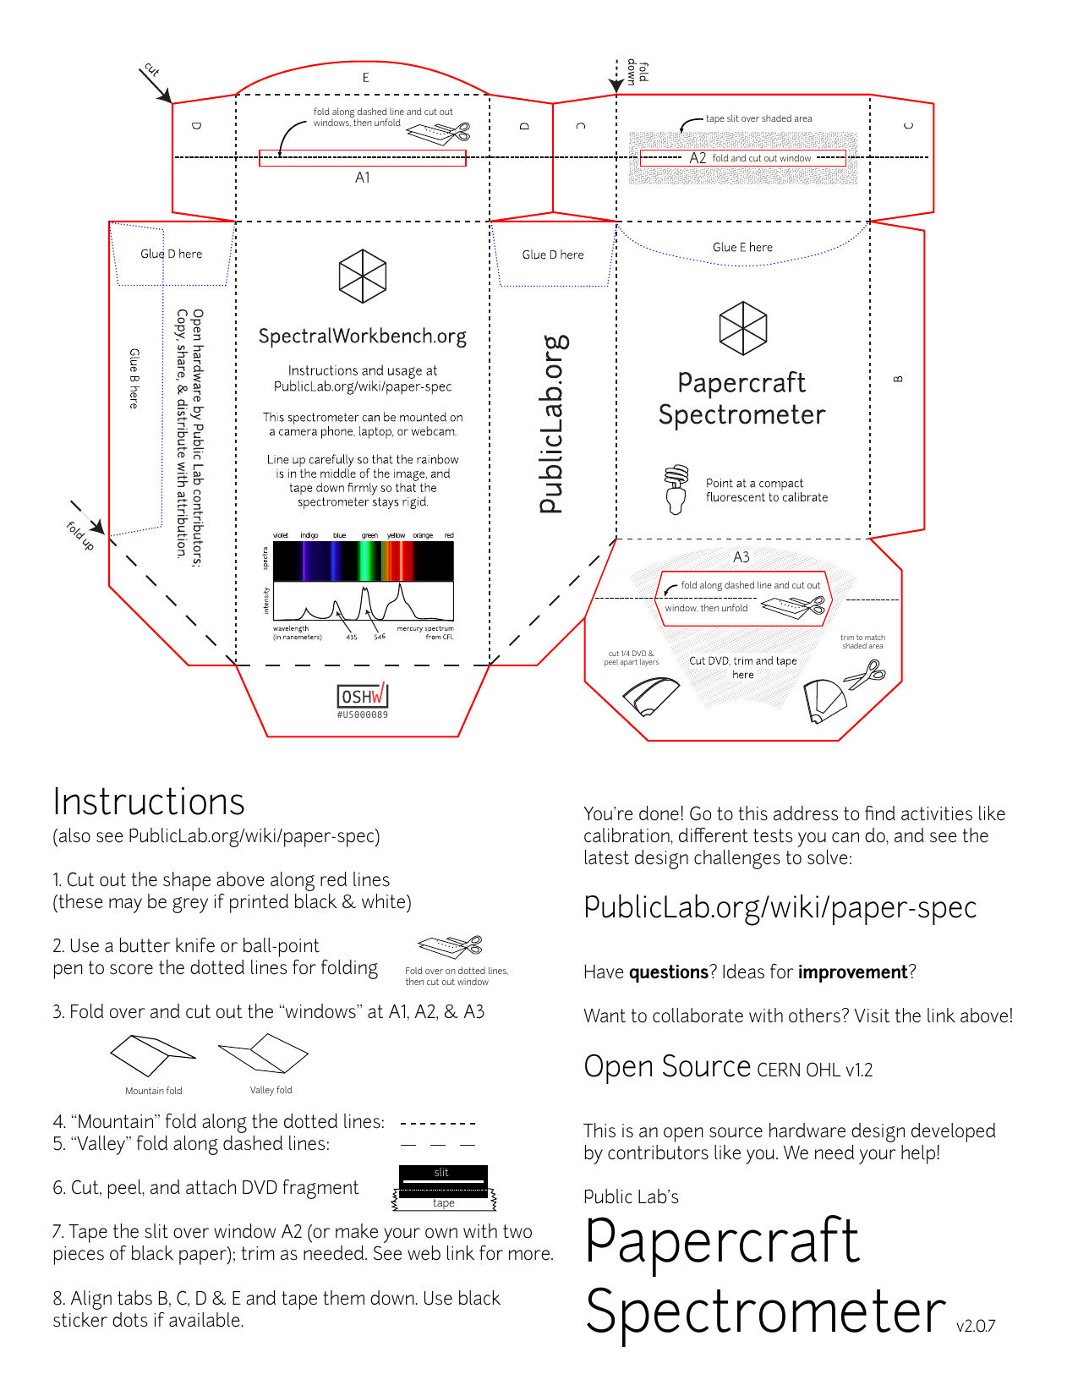
Kan laves selv
58

Slide 90
Men vi har snydt lidt
59

Slide 91
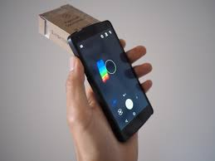
Montér på jeres telefon med
tape
60

Slide 92
Grundstofbestemmels
e
61

Slide 93
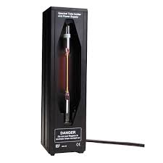
Ukendte grundstoffer
Bestem de ukendte grundsto er udelukkende vha
jeres spektrometre.
62

Slide 94
Her er lidt hjælp igen

Slide 95
63

Slide 96
Endnu mere hjælp
Brint, Neon og Kviksølv

Slide 97
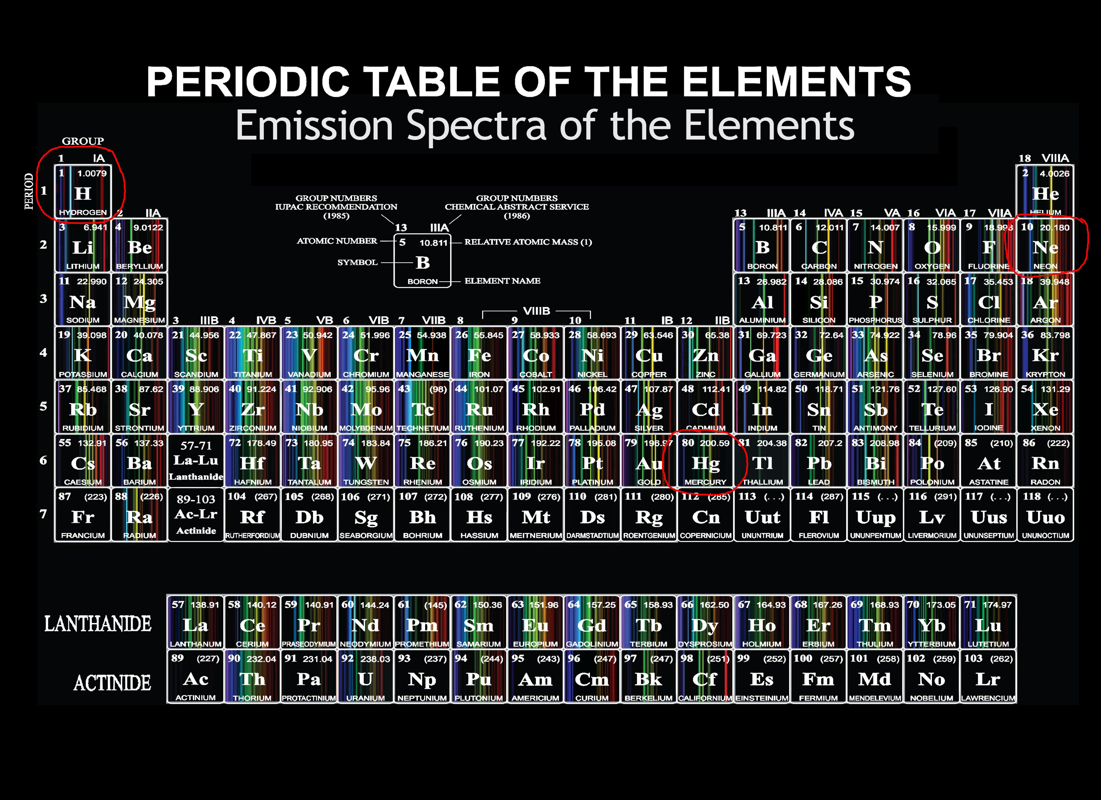
64

Slide 98
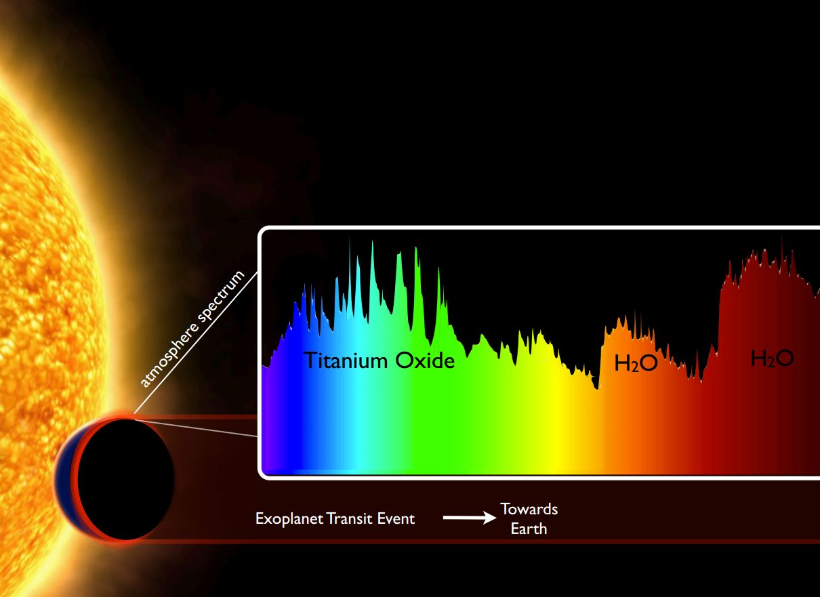
Hvordan vil man så finde
grundstofferne i exoplaneters
atmosfærer?
65

Slide 99
ELT - Extremely Large
Telescope
66

Slide 100
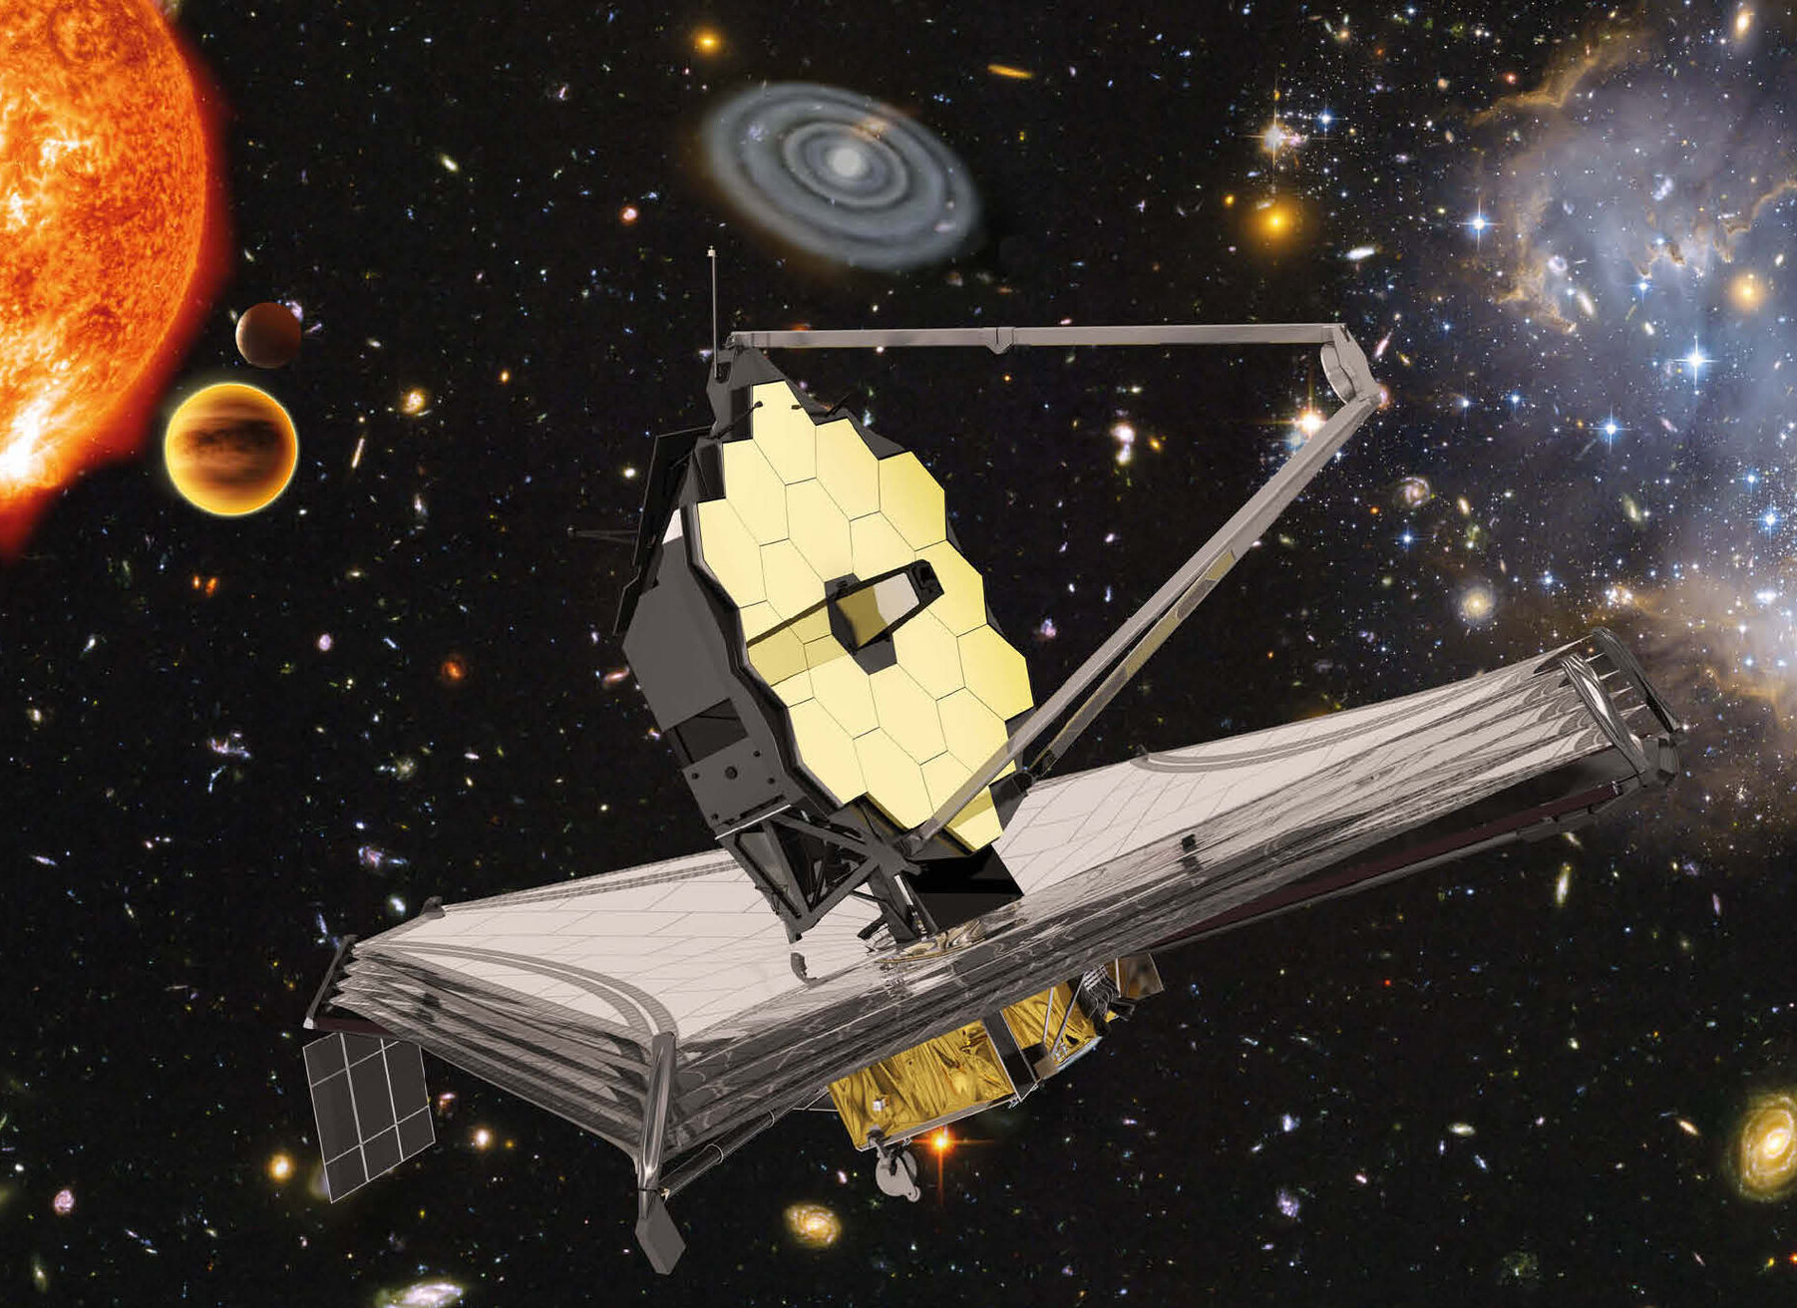
JWST - James Webb Space
Telescope
67

